Slide 1
BÀI 4: QUÀ TẶNG CỦA THIÊN NHIÊN
(Tản văn, tùy bút)
Đọc – hiểu văn bản (2)
MÙA THU VỀ TRÙNG KHÁNH NGHE HẠT DẺ HÁT
– Y Phương –
Giáo viên: ….
Trường: THCS….

Slide 3
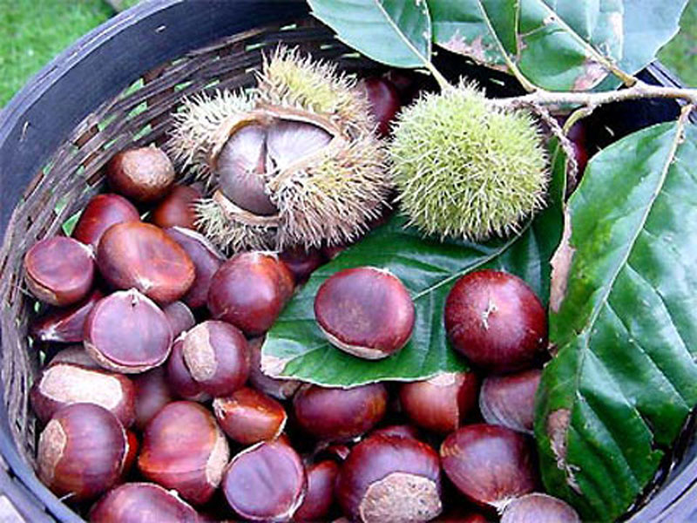
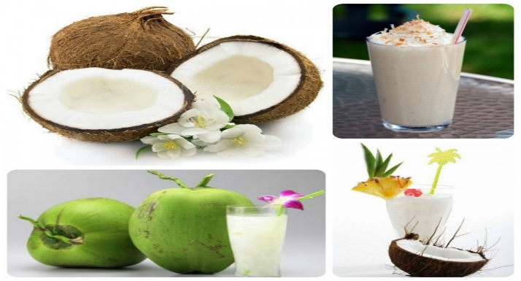
Quan sát hình ảnh, em hãy chia sẻ trải nghiệm của mình về sản vật đặc trưng cho một vùng đất?
Hạt dẻ Trùng Khánh (Báo Khoa học và phát triển)
Dừa sáp Trà Vinh (Thịnh Karim)

Slide 4
TRI THỨC
ĐỌC – HIỂU

Slide 5
Các cặp đôi trao đổi sản phẩm đã chuẩn bị cho nhau để cùng nhau trao đổi về sơ đồ tư duy đã chuẩn bị từ ở nhà, có thể chỉnh sửa nếu cần thiết.
? Em hãy nêu đặc điểm của tản văn?
? Em hiểu thế nào là chất trữ tình trong tản văn?
? Em hiểu thế nào là cái tôi của tác giả trong tản văn?
? Em hiểu thế nào là ngôn ngữ vùng miền?

Slide 6
1. Khái niệm tản văn:
Tản văn là thể loại văn học chú trọng việc ghi lại những gì đã trải qua, đã nghe thấy, cảm thấy, thể nghiệm liên tưởng của cái tôi hoặc ghi lại những câu chuyện, những trạng thái cảnh vật hoặc trữ tình hoài niệm; là loại tác phẩm văn học giàu tính trữ tình, rộng rãi về đề tài, tinh túy về nội dung, khuôn khổ tương đối nhỏ, ngôn ngữ tự nhiên mới mẻ, thủ pháp biểu hiện linh hoạt, văn phong sáng sủa.
2. Chất trữ trình trong tản văn:
Tản văn trữ tình là tản văn lấy sự bộc lộ tư tưởng, tình cảm của tác giả làm chủ đạo, điều căn bản của nó là bộc lộ tình cảm. Trữ tình ở đây đã chỉ ra nội dung chủ yếu của nó là tình cảm, đồng thời cũng chỉ ra thủ pháp biểu hiện chủ yếu của nó là trữ tình. “Tình” trong tản văn trữ tình chiếm vị trí vô cùng quan trọng.

Slide 7
3. Cái tôi của tác giả trong tản văn:
Cái tôi tác giả là khả năng xử lí thông tin, khả năng nắm bắt những thông tin, chi tiết hay, đặc sắc. Cái tôi tác giả ở đây là cách tiếp cận vấn đề, cách chọn vấn đề thể hiện tác phẩm.
4. Ngôn ngữ các vùng miền:
- Tiếng Việt là ngôn ngữ quốc gia của Việt Nam, vừa có tính thống nhất cao, vừa có tính đa dạng. Tính đa dạng tiếng Việt thể hiện ở mặt ngữ âm và từ vựng:
+ Về ngữ âm: một từ ngữ có thể được phát âm không giống nhau ở các vùng miền khác nhau.
+ Về từ vựng: Các vùng miền khác nhau đều có từ ngữ mang tính địa phương.

Slide 8
TRẢI NGHIỆM CÙNG VĂN BẢN

Slide 9
I. ĐỌC VÀ TÌM HIỂU CHUNG
Các cặp đôi trao đổi sản phẩm đã chuẩn bị cho nhau để cùng nhau trao đổi về sơ đồ tư duy đã chuẩn bị từ ở nhà, có thể chỉnh sửa nếu cần thiết.
Tác giả Y Phương
Tên thật
Năm sinh, năm mất, quê quán
Đặc điểm nổi bật trong các tác phẩm của ông
Tác phẩm tiêu biểu | Thơ:
 | Tản văn:

Slide 10
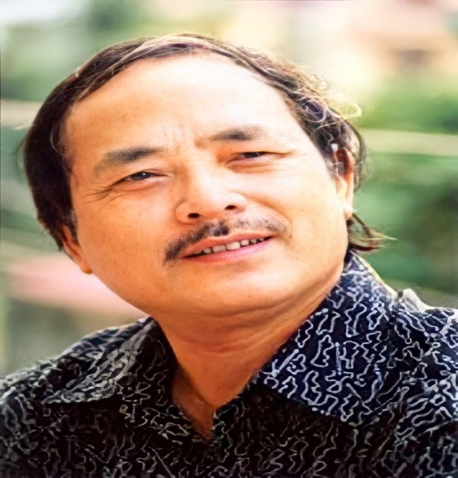
1. Tác giả
- Y Phương tên thật là Hứa Vĩnh Sước ( 24 tháng 12 năm 1948 - ngày 9 tháng 2 năm 2022), quê ở huyện Trùng Khánh, tỉnh Cao Bằng.
- Các tác phẩm của Y Phương thể hiện vẻ đẹp chân thật, trong sáng và mạnh mẽ; cách biểu đạt giàu hình ảnh theo cách nhìn, cách nghĩ của người miền núi. Văn xuôi Y Phương giàu hình ảnh và chất thơ.
- Tác phẩm tiêu biểu: tập thơ: Người Núi Hoa (1982), Tiếng hát tháng Giêng (1986), Lửa hồng một góc (1987), Lời chúc (1991), Đàn Then (1996), Thơ Y Phương (2002)…và các tập tản văn: Tháng Giêng – tháng Giêng một còng dao quắm (2009), Kungfu người Co Xàu (2011).

Slide 11
2. Tác phẩm:
a) Đọc và tóm tắt
- Đọc
- Tóm tắt
b) Tìm hiểu chung:
Tìm hiểu chung về “Mùa thu về Trùng Khánh nghe hạt dẻ hát”.
Vị trí địa lí Trùng Khánh
Thể loại
Sản vật
Ngôi kể
Bố cục: | Phần 1:
 | Phần 2:
 | Phần 3:

Slide 12
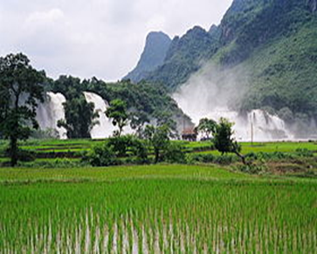
Thác Bản Giốc (Trùng Khánh)

Slide 13
- Trùng Khánh: Huyện Trùng Khánh nằm ở phía đông bắc tỉnh Cao Bằng, cách thành phố Cao Bằng 58 km về phía tây nam, cách Cửa khẩu Trà Lĩnh khoảng 28 km về phía tây bắc và cách Thành phố Hà Nội 307 km về phía tây nam.
- Thể loại: Tản văn.
- Sản vật: Hạt dẻ.
- Ngôi kể: Ngôi thứ nhất.
- Bố cục: 3 phần
+ Phần 1: Từ đầu đến ....“cốm trộn hạt dẻ là một thứ vật quý, dùng để khoản đãi quý nhân”: Giới thiệu về vị ngon và giá trị của hạt dẻ truyền thống.
+ Phần 2: Tiếp theo đến.... “trên đầu mẹ có cả một rừng hạt dẻ đang độ ngọt bùi”: ca ngợi vẻ đẹp và giá trị văn hóa, du lịch của rừng dẻ.
+ Phần 3: phần còn lại: ý nghĩa của mối tương giao giữa con người và tự nhiên.

Slide 14
II. ĐỌC & TÌM HIỂU CHI TIẾT VB
? Nhan đề của văn bản gợi cho em suy nghĩ gì?
“Mùa thu về Trùng Khánh nghe hạt dẻ hát”.
? Mùa thu ở Cao Bằng có điểm gì đặc biệt?
? Từ “Về” gợi lên tình cảm gì?
? “Nghe hạt dẻ hát” gợi lên hình ảnh và cảm xúc gì?
- Mùa thu -> Mùa có thời tiết đẹp, mùa hạt dẻ chín.
- Về: trở về, tình cảm thân thương.
- Nghe hạt dẻ hát: nghệ thuật nhân hóa, hạt dẻ là sẩn vật là niềm hạnh phúc, tự hào của người dân Trùng Khánh
→ Gợi tả về lòng tự hào về quê hương với sản vật đặc trưng quý giá.

Slide 15
2. Tình cảm, cảm xúc của tác giả
Tìm những từ ngữ thể hiện tình cảm, cảm xúc của tác giả
Những từ ngữ, hình ảnh thể hiện tình cảm, cảm xúc của tác giả về hạt dẻ, rừng dẻ quê hương:
- Trên khắp đất nước ta, không đâu có giống mác lịch ngon ngọt và thơm bùi như ở Trùng Khánh.
- Cái đó thì ...vưỡn.
- Cốm trộn hạt dẻ là một thứ vật quý, dùng để khoản đãi quý nhân.
- Hạt dẻ rơi rơi như mưa màu nâu. Đó là bản nhạc mùa thu ở quê tôi không thể nào quên.
- Đó là điểm du lịch mang màu sắc, hương vị của tình yêu.
- Thật là tuyệt vời, khi được lang thang trong một khu rừng dẻ cực kì lãng mạn.
- Rừng dẻ khe khẽ hát như rang bởi đây đang là mùa lá đỏ.
- Nắng chiều quê tôi sánh vàng như mật bủa lấy rừng vàng.
-> sự say mê, tự hào của tác giả đối với hạt dẻ, rừng dẻ.

Slide 16
3. Chất trữ tình trong văn bản
Em hình dung thế nào về cảnh được tả trong đoạn văn này?
Đoạn văn gợi cho em suy nghĩ gì về mối quan hệ giữa con người và thiên nhiên?
- Không khí đầy sự yên bình, tĩnh mịch cùng với tiếng dẻ lao xao, rì rào tạo nên khung cảnh thiên nhiên đẹp và đầy thú vị. Qua đoạn văn em có thể hình dung được, cảnh được tả ở đây chính là nói về sự trù phú của hạt dẻ Trùng Khánh.
- Đoạn văn cho em thấy cuộc sống của con người như được hòa quyện với thiên nhiên đất trời. Đó là một cuộc sống không toan tính, yên ả cùng thiên nhiên đẹp đến nao lòng, vừa tôn được nét đẹp lao động của con người, vừa khoe khéo léo cảnh đẹp nơi đây.

Slide 17
4. Cái tôi của tác giả
Đọc văn bản Mùa thu về Trùng Khánh nghe hạt dẻ hát, em cảm nhận được điều gì về cái tôi của tác giả Y Phương?
Tác giả kể về đặc sản hạt dẻ Trùng Khánh quê hương mình với lòng vui sướng, đầy tự hào đã cho thấy cái tôi của tác giả - nhận thức và đánh giá được sự khác biệt giữa hạt dẻ Trùng Khánh khác so với các loại khác. Đó là một cái tôi tinh tế, độc đáo, mới lạ chứa đựng sự nhạy cảm với sự rung động về cảnh vật thiên nhiên.
→ Chủ đề văn bản: Tình cảm say mê, tự hào của tác giả đối với hạt dẻ, rừng dẻ và niềm mong muốn được giao hoà với thiên nhiên.
- Dựa vào nhan đề của bài và những cảm xúc, suy nghĩ của tác giả mà em xác định được như vậy.

Slide 18
III. TỔNG KẾT
? Em hãy chỉ ra những nét nghệ thuật đặc sắc được sử dụng trong văn bản?
? Qua văn bản, em cảm nhận được gì về tâm hồn tác giả?
1. Nghệ thuật
Miêu tả chi tiết màu sắc, hình dáng, mùi vị của hạt dẻ, âm thanh, màu sắc của rừng dẻ, qua cách nói khẳng định: “Giống hạt dẻ Trùng Khánh là số một La Mã chứ không chịu nhì”.
Cái tôi của người viết tuỳ bút hiện ra rõ nét qua tình cảm, thái độ, suy nghĩ của tác giả.
Ngôn ngữ văn bản: Sử dụng khẩu ngữ, từ láy, văn phong gợi hình, gợi cảm,…
2. Nội dung
Qua văn bản, ta thấy tâm hồn của tác giả Y Phương là một tâm hồn tinh tế, độc đáo, mới lạ chứa đựng sự nhạy cảm với sự rung động về cảnh vật thiên nhiên, ông có một tình yêu thiên nhiên, quê hương, đất nước sâu sắc, sự trân trọng và nâng niu sản vật quê mình.

Slide 19
SUY NGẪM
VÀ PHẢN HỒI

Slide 20
? Em hãy chỉ ra một số đặc điểm của tản văn được thể hiện trong văn bản trên?
Đặc điểm của tản văn được thể hiện trong văn bản: tác giả bày tỏ cảm xúc, suy nghĩ riêng của tác giả thông qua các từ ngữ mà tác giả sử dụng. Tác giả thể hiện rõ cái tôi của mình khi nói về hạt dẻ Trùng Khánh và con người quê hương ông.

Slide 21
? Viết một đoạn văn nêu cảm nhận của em khi đọc văn bản “Mùa thu về Trùng Khánh nghe hạt dẻ hát”?

Slide 22
- Đối với bài học này:
+ Đọc kĩ văn bản “Mùa thu về Trùng Khánh nghe hạt dẻ hát”.
+ Học bài về: tản văn; tìm hiểu những từ ngữ, hình ảnh thể hiện tình cảm, cảm xúc của tác giả về hạt dẻ, rừng dẻ quê hương; tìm hiểu về cái tôi của tác giả được thể hiện trong bài; chủ đề của văn bản.
- Đối với bài học sau: Đọc và trả lời câu hỏi phần suy ngẫm và phản hồi bài “Thu sang’ (Đỗ Trọng Khơi)

